Slide 1


建筑保温隔热涂料测试数据分析
国家建筑材料工业房建材料及结构安全质量监督检验中心
白永智
2022年1月18日 · 重庆

Slide 2
目 录
1
项目研究的背景及意义
2
保温隔热涂料检测方法
3
节能性能评价测试方案
4
节能性能测试数据分析
5
结论

Slide 3
一、项目背景及意义
项目背景
项目意义
涂料是当今应用最广的建筑材
料之一，功能也从过去的装饰防护涂作用向着功能性涂料方向发展，部分涂料由于能够通过阻隔、反射、辐射热能等方式达到一定的建筑节能效果。
辐射型隔热涂料、辐射绝热复合类涂料目前没有成熟的检测方法能够评价辐射型涂料的隔热性能，限制了此类新型材料的推广应用
为CECS标准《建筑保温隔热涂料》的编撰工作及涂料的保温隔热性能的研究提供科学、有效的检测方法和评价数据。
推进和规范新型保温隔热涂料的市场应用，为传统保温材料在新型建筑领域使用存在问题提供新的解决方案；满足国内既有建筑节能改造以及新建建筑在节能、安全方面的要求。
Notes:
由于辐射型隔热涂料、辐射绝热复合类隔热涂料目前没有相应国家标准、行业标准，目前市场全部类型的保温隔热类建筑涂料主要依据或参照反射隔热涂料标准进行产品质量检测工作

Slide 4
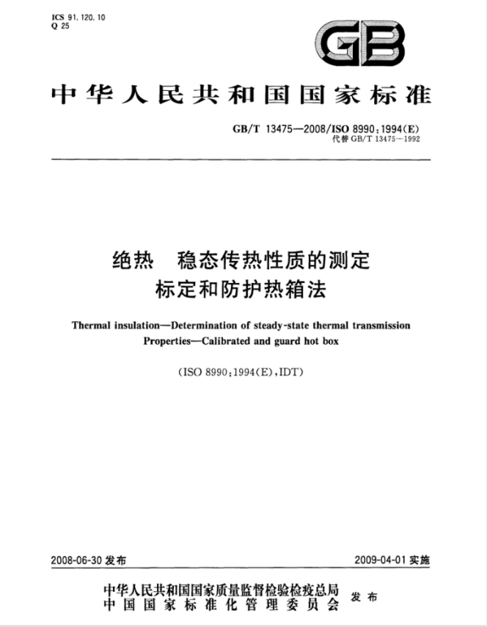

二、保温隔热涂料热工性能检测方法
2.1绝热稳态传热性质测定防护热箱法（附加热阻检测）
检测依据标准
GB/T 13475-2008
《绝热稳态传热性质的测定 标定和防护热箱法》

Slide 5
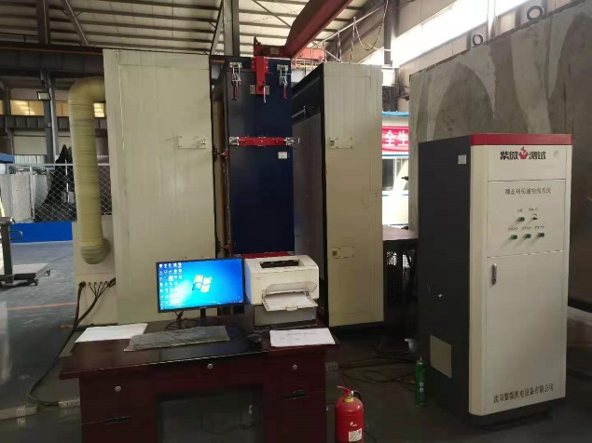
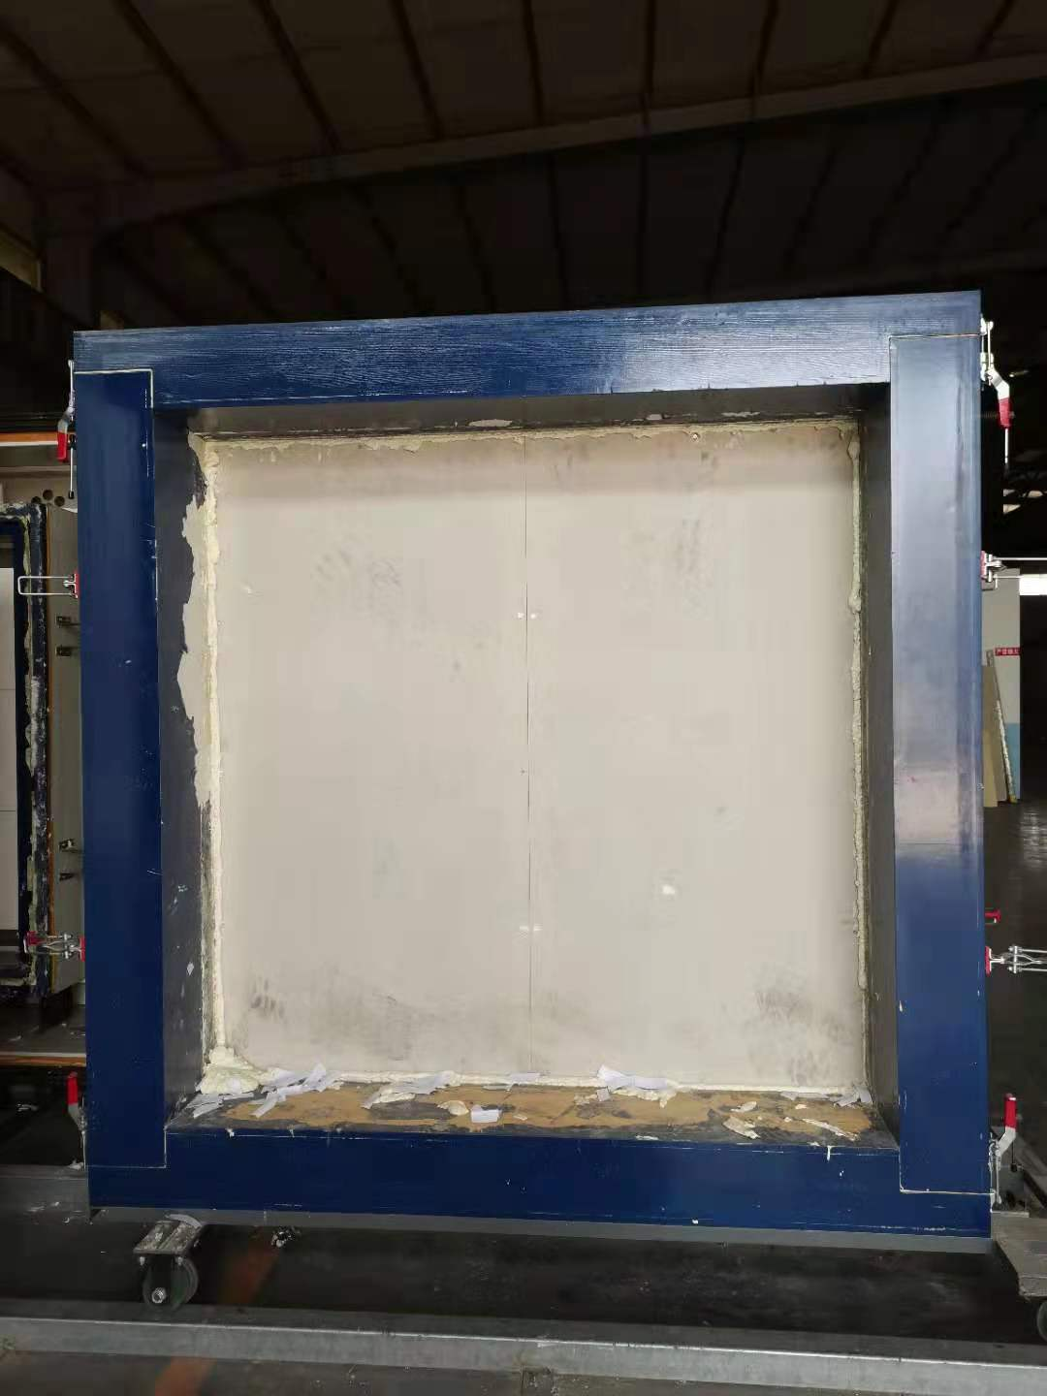
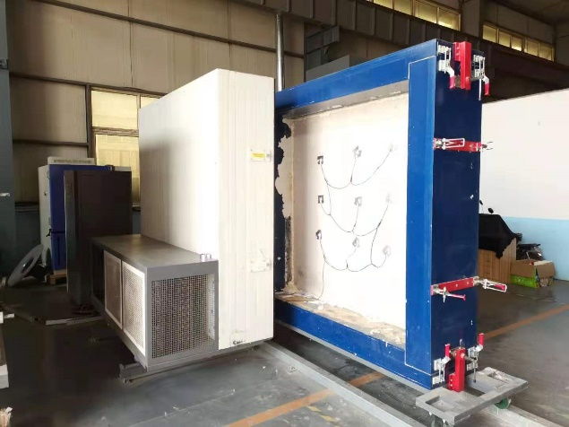
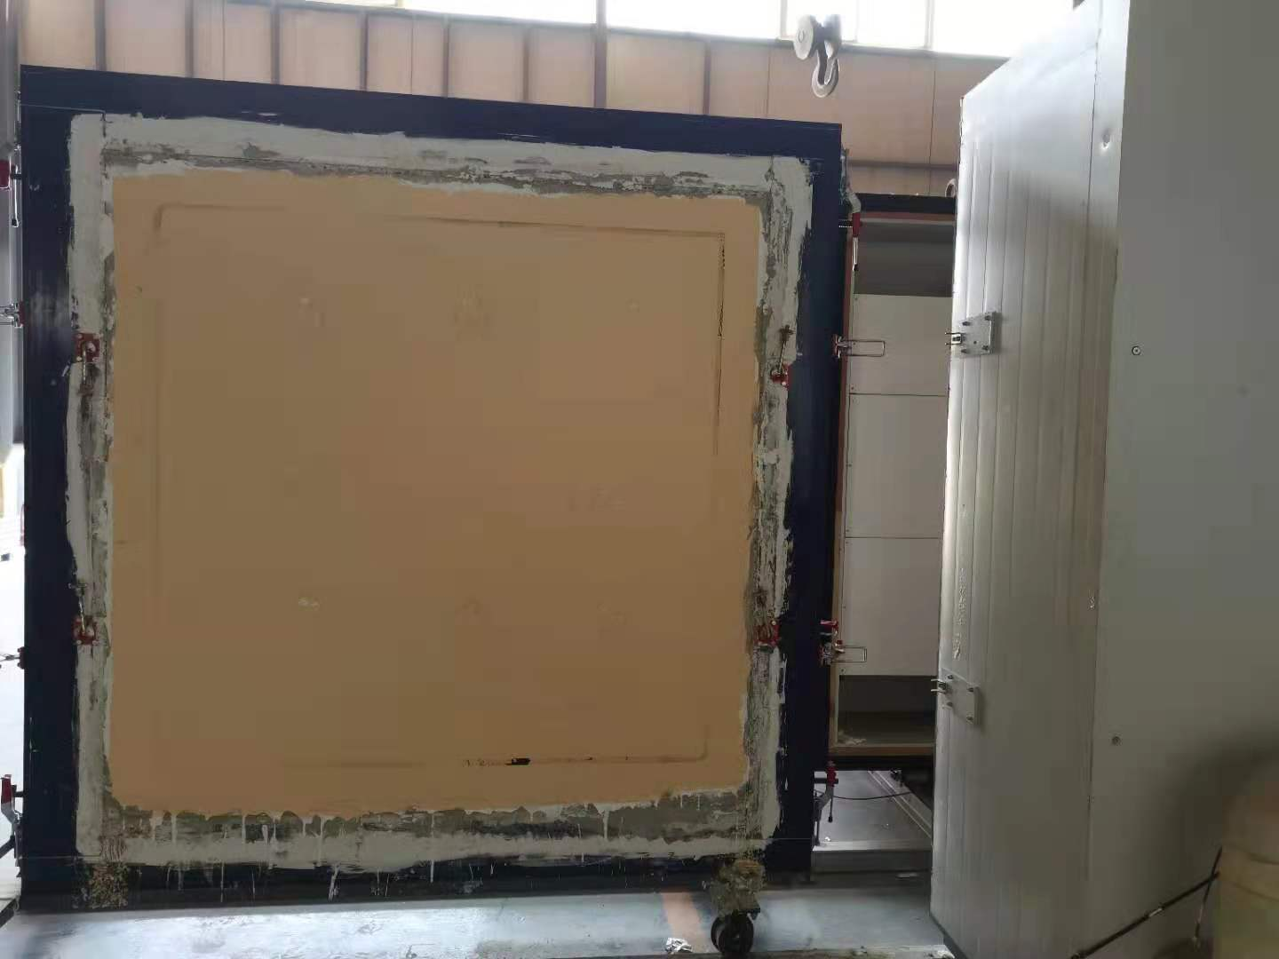
二、保温隔热涂料热工性能检测方法
2.1绝热稳态传热性质测定防护热箱法（附加热阻检测）
设备及样品

Slide 6
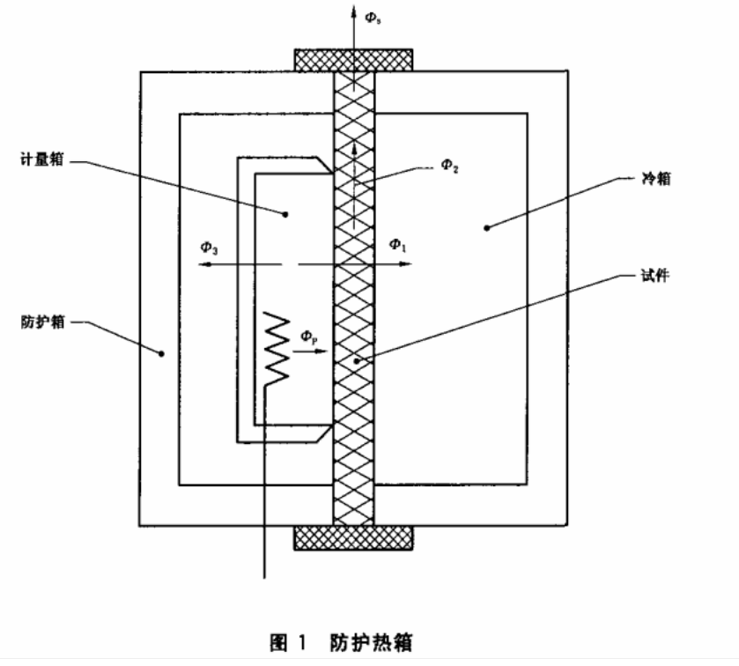
二、保温隔热涂料热工性能检测方法
2.1绝热稳态传热性质测定防护热箱法（附加热阻检测）
测试原理
在测试过程中通过制冷和加热装置维持两侧空间温度保持40度温差，在达到动态平衡后，为了维持该平衡态，不同热工性能的测试样墙热室空间需要输入的加热功率会有明显差别，通过测试在动态平衡状态下该加热功率值，并记录冷热室两侧表面温度、空间环境温度等参数后通过计算可得出被测样品的传热系数或者热阻值。

Slide 7
二、保温隔热涂料热工性能检测方法
2.1绝热稳态传热性质测定防护热箱法（附加热阻检测）
主要优缺点
优点
1、采用成熟标准，检测结果可直接用于建筑热工设计；
2、检测过程为稳态检测，检测时间较短，可在两周内完成测试过程得出检测结论；
3、试验过程简单，适用于材料的验收检测工作。
缺点
1、不同基材的选择对检测结果有影响；
2、需要选定一种各方公认的标准墙板。

Slide 8
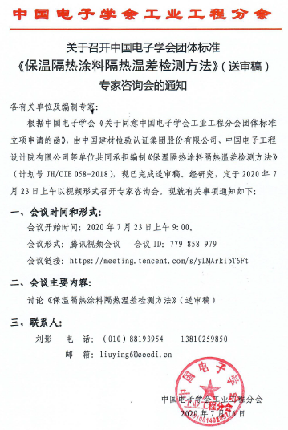
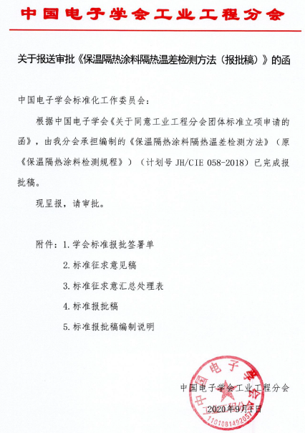
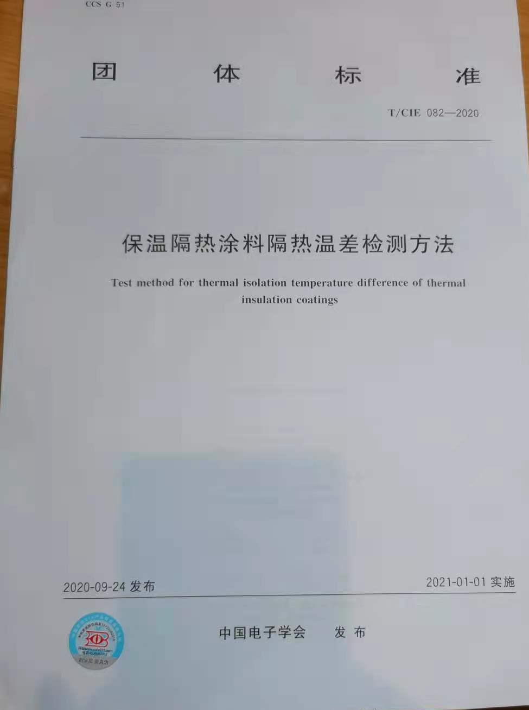
二、保温隔热涂料热工性能检测方法
2.2保温隔热涂料隔热温差检测方法
T/CIE 082-2020《保温隔热涂料隔热温差检测方法》

Slide 9
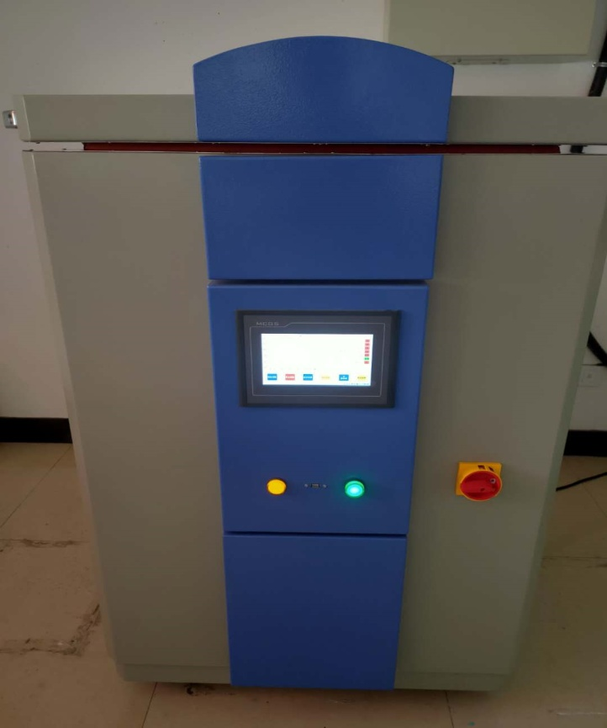
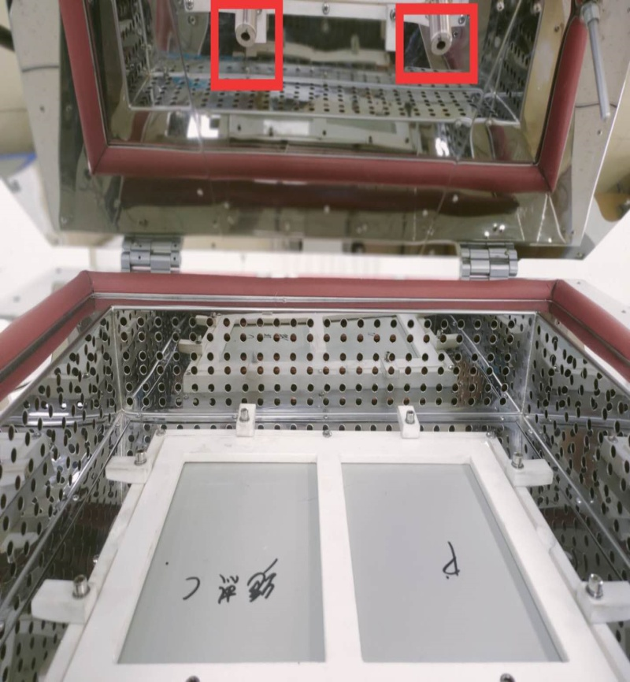
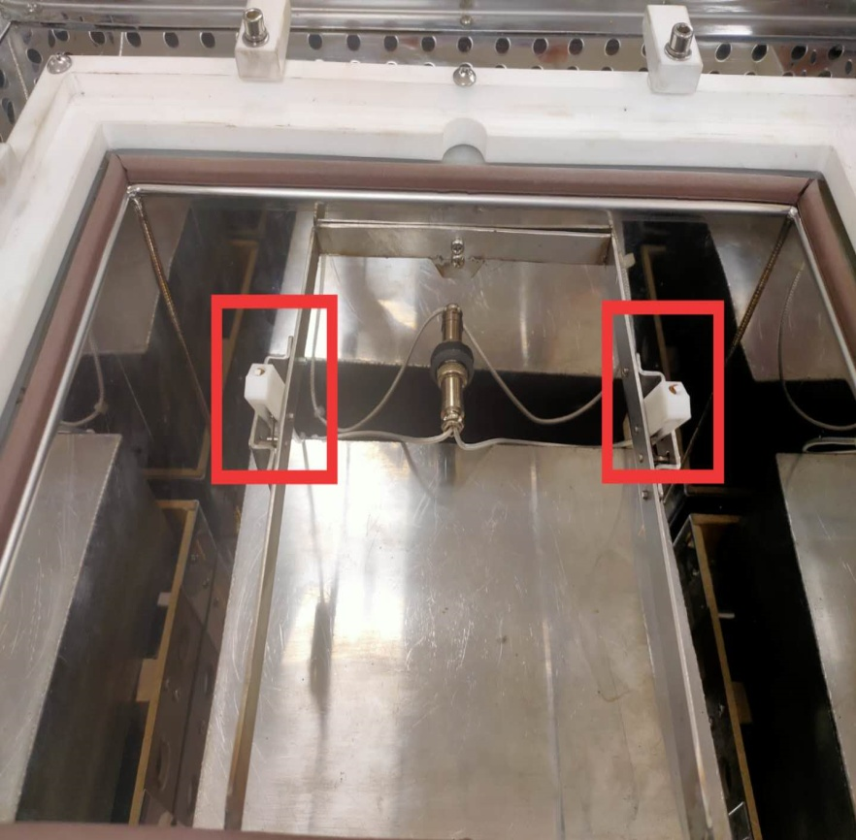
二、保温隔热涂料热工性能检测方法
2.2保温隔热涂料隔热温差检测方法
仪器外观
涂料外表面温度测温
涂料内表面温度测温

Slide 10
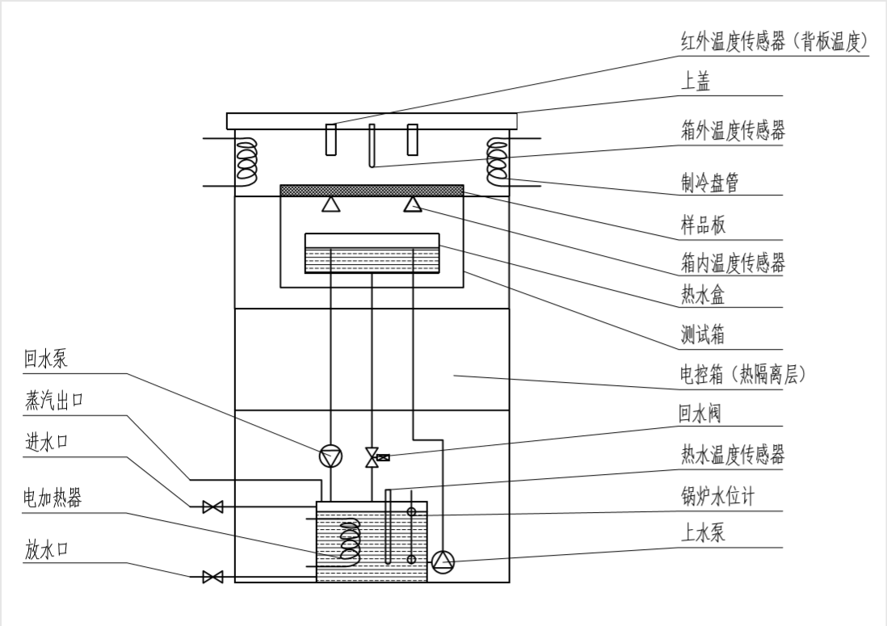
二、保温隔热涂料热工性能检测方法
2.2保温隔热涂料隔热温差检测方法
本标准采用了直接测试空间温度的方法，热源由“模拟太阳光”改为了“热水供暖”，与目前建筑工程供暖形式一致。在模拟建筑物实际供暖的原理基础上，进行了检测设备的设计和制造加工。该检测仪器组包括以下主要组件：
1、试验箱体；
2、温度传感器；
3、循环水系统；
4、加热及热量恒定系统；
5、数据记录、采集、校准系统。

Slide 11
二、保温隔热涂料热工性能检测方法
2.2保温隔热涂料隔热温差检测方法
主要优缺点
优点
1、样品制备简便，设备操作方便；
2、测试结果直接以温差显示，简单直观；
3、测试时间较短，能够短时间检测大量样品；
4、检测依据标准已于2021年1月正式实施，可直接引用使用.
缺点
1、对保温隔热涂料产品仅能进行定性分析，温差检测结果不能直接用于建工设计；
2、采用水源作为设备检测热源，对试验结果有一定误差影响，检测重复性不理想。

Slide 12
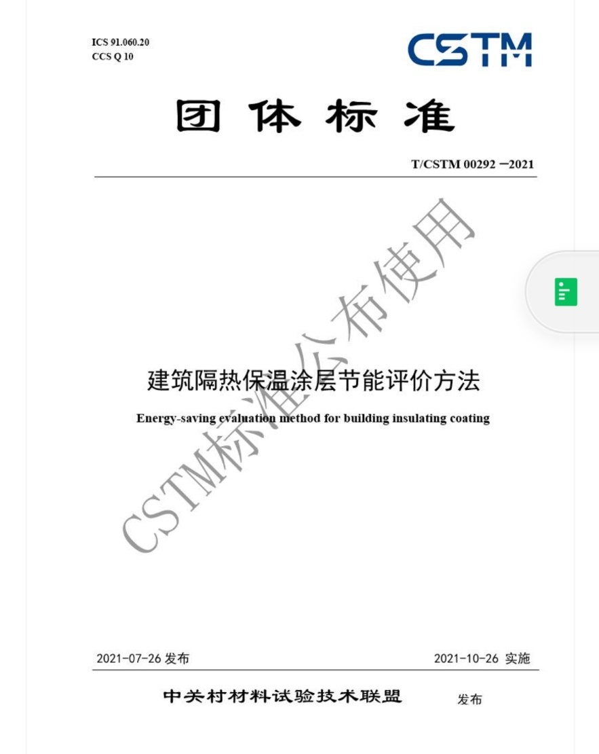
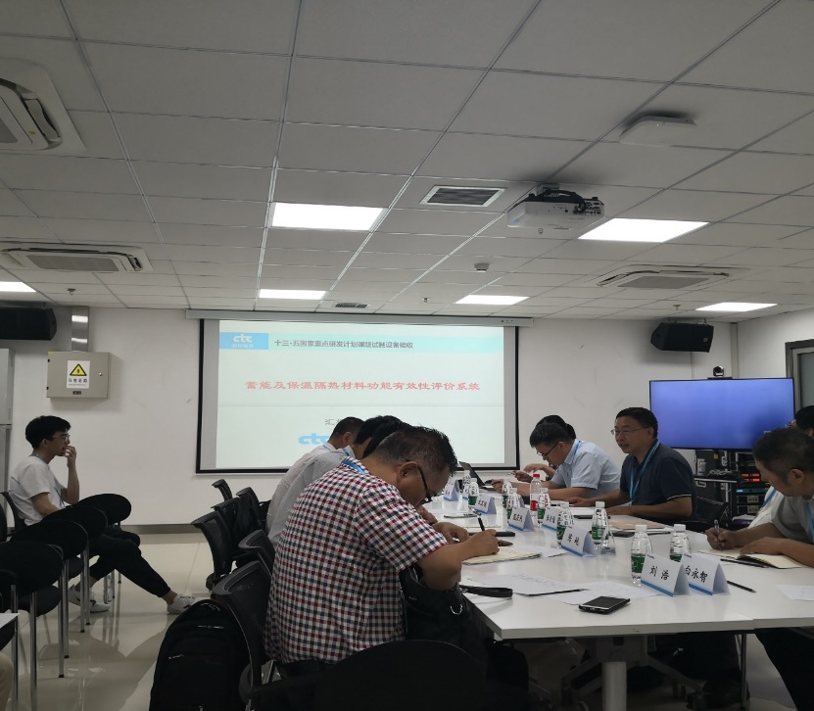
二、保温隔热涂料热工性能检测方法
2.3建筑隔热保温涂层节能评价方法
检测依据标准
T/CSTM 00292-2021《建筑隔热保温涂层节能评价方法》
实施日期：2021年10月26日

Slide 13
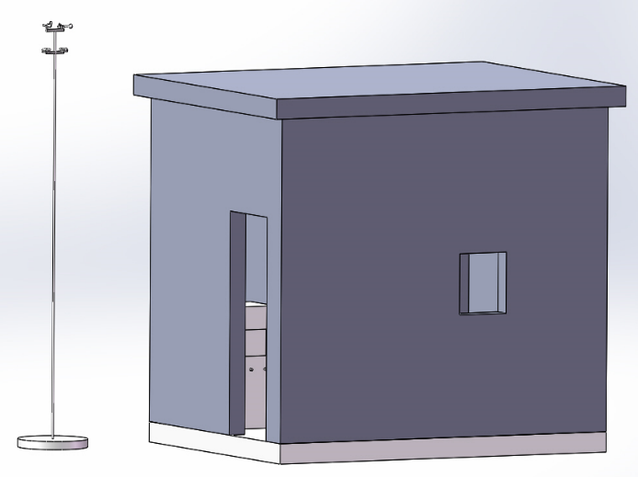
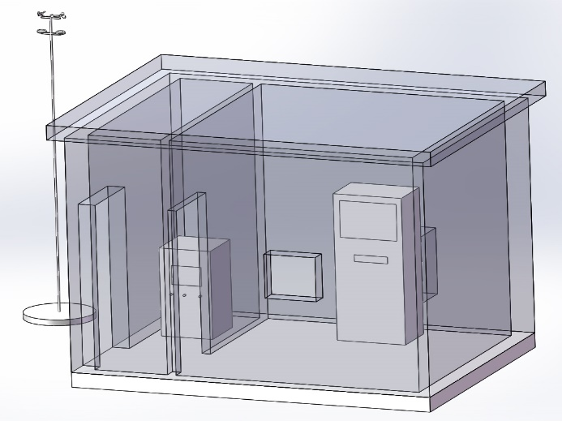
二、保温隔热涂料热工性能检测方法
2.3建筑隔热保温涂层节能评价方法

Slide 14
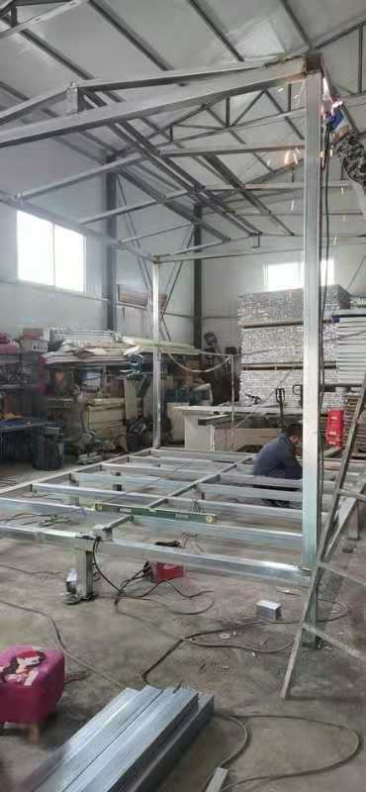
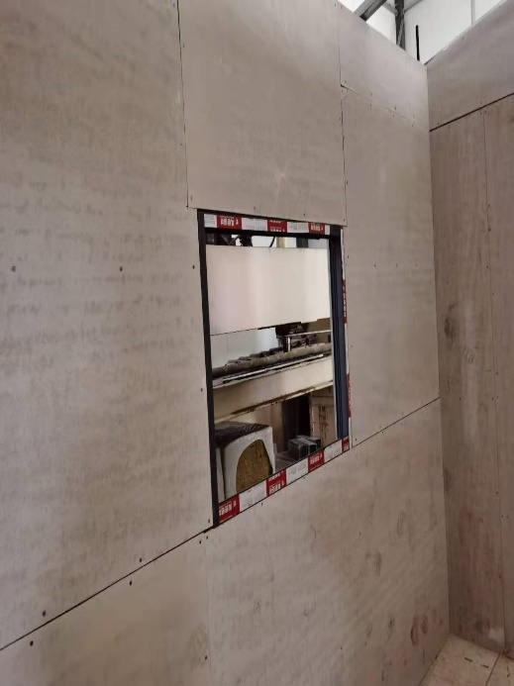
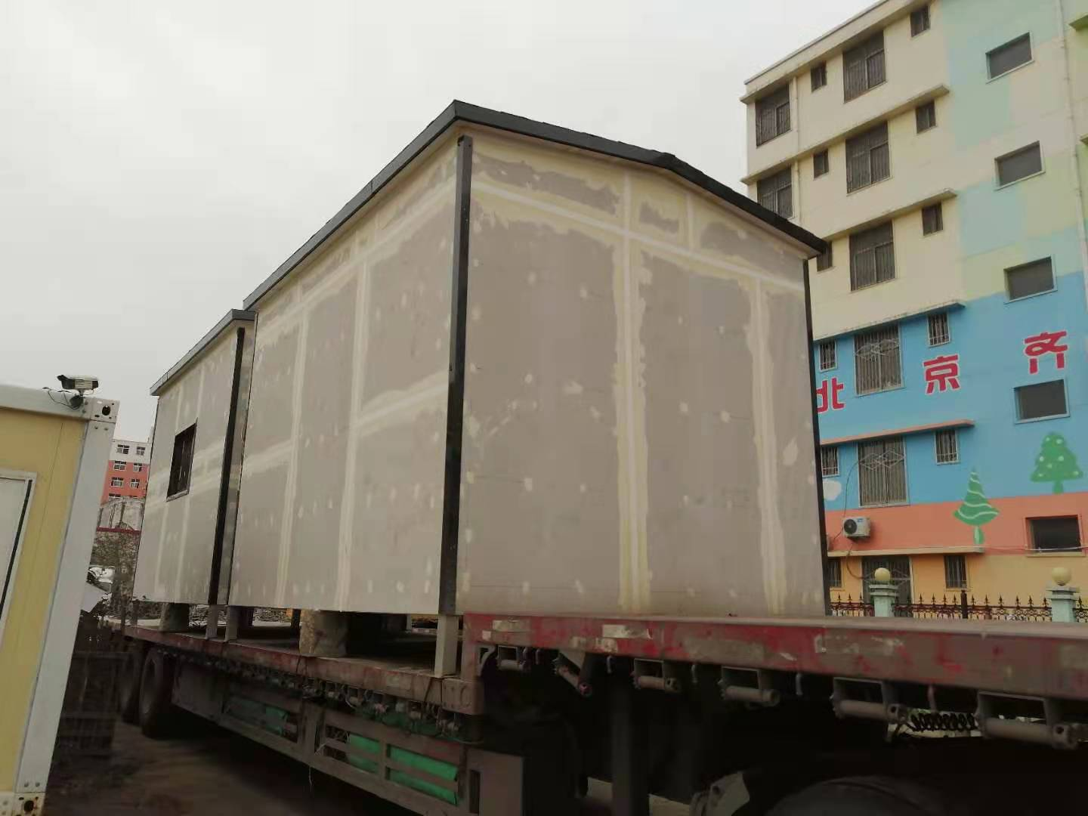
二、保温隔热涂料热工性能检测方法
2.3建筑隔热保温涂层节能评价方法

Slide 15
二、保温隔热涂料热工性能检测方法
2.3建筑隔热保温涂层节能评价方法
测试房施工主要材料
项目名称 | 材质/工艺说明
底座 | 主材采用80*80镀锌方管全熔纵横焊接，焊口做防锈处理
房屋框架 | 4角立柱采用80*80镀锌方管焊接，喷涂白色氟碳漆，内框采用 80*80镀锌方管,纵横全融焊接焊口做防锈处理
外墙系统 | 铝蜂窝复合板 （40mm铝蜂窝板+80mm岩棉板+40mm铝蜂窝板）
地面 | 采用防火防潮聚氨酯复合板材
顶板 | 采用防火防潮聚氨酯复合板材/防水
门 | 防盗门
窗 | 铝合金材质
室内灯 | LED吸顶灯

Slide 16
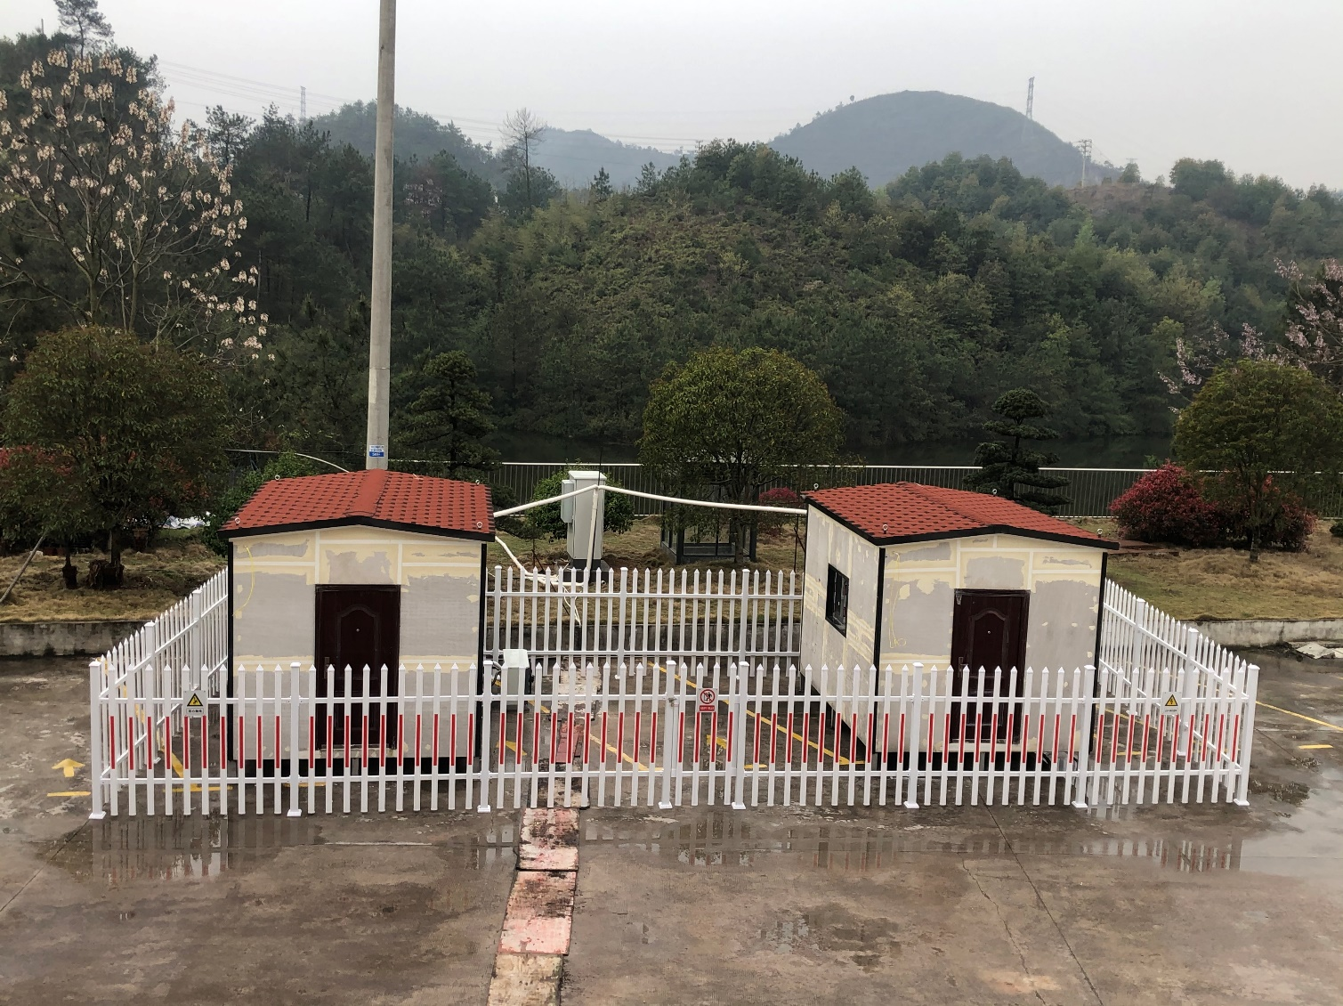
二、保温隔热涂料热工性能检测方法
2.3建筑隔热保温涂层节能评价方法
测试平台设备端主要包含
1、恒温恒湿控制系统
2、数据测量采集系统
3、安全保护系统
4、数据联网分析系统
5、能耗模拟分析系统

Slide 17
二、保温隔热涂料热工性能检测方法
2.3建筑隔热保温涂层节能评价方法
基本测试指标参数
1、房内温湿度：23℃±2℃；50%±5%
2、房墙壁内侧需测量参数：温度3点，湿度1点，风速1点，热流3点
3、房墙壁外侧需测量参数：温度3点
4、房外环境需测量参数：温度1点，湿度1点，风速1点，风向1点，辐照度1点
5、其他参数：电能1点。共计17点
6、控制方式：温湿度自动控制，各点参数自动采集
7、人机交互方式：触摸屏、仪表、按钮
8、温控湿方式：BTHC平衡调温调湿方式
9、电源功率：三相五线制，AC380V±5%，50Hz，约7KW

Slide 18
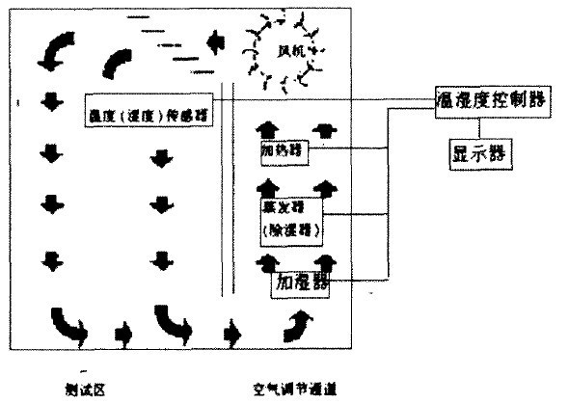
二、保温隔热涂料热工性能检测方法
2.3建筑隔热保温涂层节能评价方法
恒温恒湿控制系统
（1）空气调节系统
（2）加热系统
（3）加湿/除湿系统
（4）制冷系统

Slide 19
二、保温隔热涂料热工性能检测方法
2.3建筑隔热保温涂层节能评价方法
主要优缺点
优点
1、模拟真实房间夏冬季环境冷热变化，对比法检测数据具有信服力；
2、检测结果能够换算成夏冬季空调采暖耗电量，有利于建筑热工设计计算；
3、可在全国不同气候区域进行检测系统搭建，适用于不同气候区域保温隔
热涂料热工性能的研究分析；
缺点
1、检测时间较长，对检测季节要求高；
2、检测设备初期投入较大，检测成本较高；

Slide 20
三、保温隔热涂料节能性能评价测试方案
夏季工况
第一阶段 空白试验
1.1、自然条件下无温湿度控制
测试内容：监控两个空白测试房在自然状态下温湿度等数据的变化趋势；
测试目的：通过测试确认测试房间土建基础无明显差异，保证能耗基线相同。
1.2、控温条件（温度23℃、相对湿度50%）
测试内容：监控两个空白测试房在控温控湿条件下耗电量、温湿度等数据的变化趋势；
测试目的：通过测试确认测试评价系统设备模块无明显差异，保证能耗基线相同。

Slide 21
三、保温隔热涂料节能性能评价测试方案
夏季工况
第二阶段 比对试验
2.1、自然条件下无温湿度控制
测试内容：监控两个比对测试房在自然状态下温湿度等数据的变化趋势；
测试目的：通过测试分析不同保温隔热做法在自然状态下能耗表现的差异。
2.2、控温条件（温度23℃、相对湿度50%）
测试内容：监控两个比对测试房在控温控湿条件下温湿度等数据的变化趋势；
测试目的：通过测试分析不同保温隔热做法在控温控湿下能耗表现的差异。

Slide 22
四、保温隔热涂料节能性能评价测试数据分析
第一阶段 空白试验
1.1、自然条件下无温湿度控制
实际测试时间：2021年4月23日~5月6日
数据采用日期：2021年4月26日~5月2日
两个测试房均未作外保温处理，测试期间的日平均温度变化趋势与室外温度的变化趋势趋于一致，且两个测试房间的温度值基本重合，单日最大温差为0.65℃，7日平均温差为0.25℃；

Slide 23
四、保温隔热涂料节能性能评价测试数据分析
第一阶段 空白试验
1.1、自然条件下无温湿度控制
室外湿度变化较为剧烈在46%~93%之间波动，两个房间由于自身墙体具有一定的保温隔热能力，自身气密性能较好，相对湿度变化并不剧烈
外墙内表面和外表面的温度变化也基本重合，变化趋势与室外温度变化基本一致

Slide 24
四、保温隔热涂料节能性能评价测试数据分析
第一阶段 空白试验
1.2、控温条件（温度23℃、相对湿度50%）
实际测试时间：2021年5月7日~6月28日
数据采用日期：2021年6月12日~6月19日
测试期间两个空白测试房的单日耗电量基本趋于一致，单日耗电量最大差值为2.57kW·h，最小差值仅为0.08 kW·h，7天平均耗电量差值为0.99 kW·h；

Slide 25
四、保温隔热涂料节能性能评价测试数据分析
第一阶段 空白试验
1.2、控温条件（温度23℃、相对湿度50%）
测试期间日平均最高温度达到了30.2℃，两个测试房间的室内温度波动满足测试精度偏差要求，7天内的两个测试间室内温度平均值分别为23.86℃和23.57℃偏差为0.29℃。
测试期间室外日相对湿度最低为80.29%，最高为97.13%，测试房间的相对湿度在52%~57%之间波动，单日相对湿度无较大的偏差。

Slide 26
四、保温隔热涂料节能性能评价测试数据分析
第一阶段 空白试验
1.2、控温条件（温度23℃、相对湿度50%）
综上分析，第一阶段空白试验无论是在自然状态下还是控温控湿条件下，数据表现都符合预期，证明整套节能评价系统在测试房本体以及加载设备模块两个方面能耗基线都相同，满足本次比对测试的要求。

Slide 27
四、保温隔热涂料节能性能评价测试数据分析
外墙保温施工阶段
施工：对测试房和参比房分别进行保温隔热涂料和保温板施工施工；
测试房保温隔热涂料进行0.4mm厚度的涂刷施工，施工完成后进行养护工作；
参比房保温板采用模塑聚苯板，厚度35mm，施工时采用点框法粘贴，粘贴面积不少于50%；
保温层施工时间：2021年6月28日～2021年6月29日
施工完成后养护时间：2021年6月30日～2021年7月4日

Slide 28
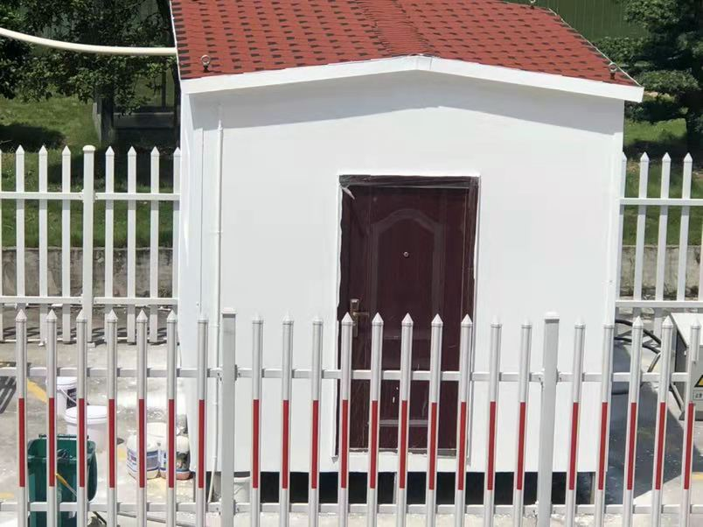
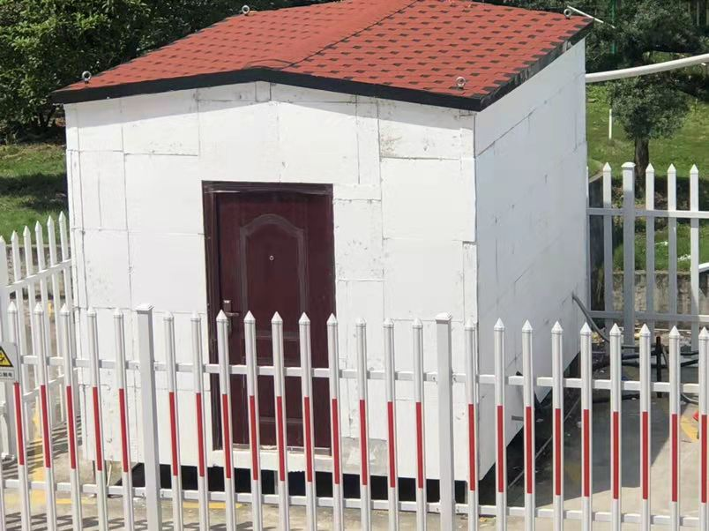
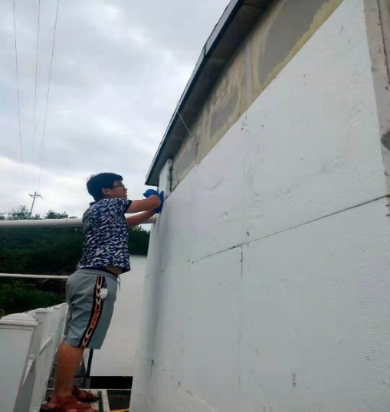
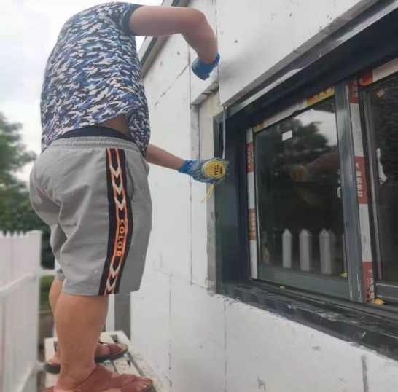

四、保温隔热涂料节能性能评价测试数据分析
外墙保温施工阶段

Slide 29
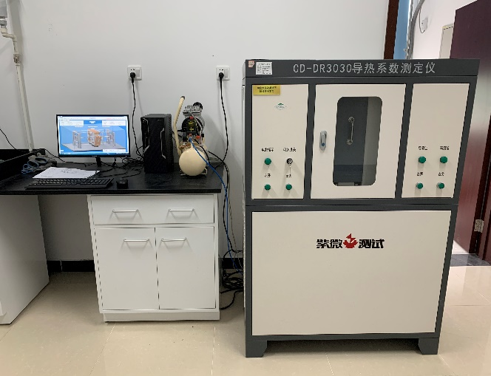
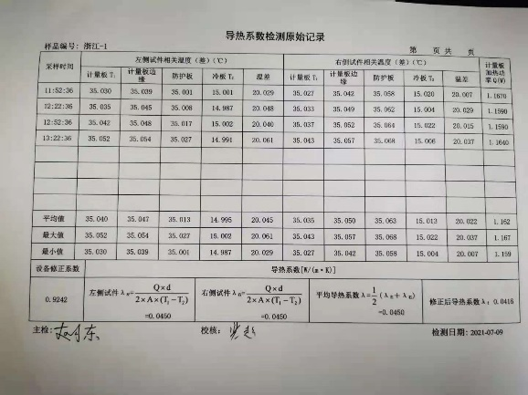
四、保温隔热涂料节能性能评价测试数据分析
外墙保温施工阶段
同批次模塑板导热系数测定
导热系数检测结果为 0.042W/（m·K），经计算35mm厚模数聚苯板热阻值为0.83（m²·K）/W

Slide 30
四、保温隔热涂料节能性能评价测试数据分析
第二阶段 比对试验
2.1控温条件（温度23℃、相对湿度50%）
本次评价方法是采用加热补偿法，测试房间的制冷用电量是不计入电表的，在保证冷量一致的情况下，通过加热器加热来实现测试房间内的温度平衡控制，保证室内温度、湿度达到设定要求。夏季工况下，室外温度较高，比对房间中的隔热性较好的测试房，外界进入房间的热量相对较少，加热器需要增加功率平衡多余冷量，所以耗电量大的测试房间实际隔热效果更好
测试时间：2021年6月29日～2021年7月29日
数据采用时间：2021年7月4日～2021年7月10日
测试期间的能耗表现为单日耗电量最大差值为3.19kW·h，最小差值仅为0.11 kW·h，7天平均耗电量差值为1.07 kW·h；这个数据和空白阶段的数据很接近，部分证明了两种保温隔热做法的效果趋于一致。

Slide 31
四、保温隔热涂料节能性能评价测试数据分析
第二阶段 比对试验
2.1控温条件（温度23℃、相对湿度50%）
室外的温度基本稳定在30℃左右，两个测试房间的室内温度波动满足测试精度偏差要求，7天内的两个测试间室内温度平均值分别为23.97℃和23.46℃偏差为0.51℃，涂刷涂料的测试间温度略为偏高
测试期间室外环境湿度较大，最高83.21%，两个测试房间的相对湿度在53%~58%之间波动，两个测试间的湿度变化趋势于空白实验阶段基本一致

Slide 32
四、保温隔热涂料节能性能评价测试数据分析
第二阶段 比对试验
2.1控温条件（温度23℃、相对湿度50%）
测试期间测试房和对比房的能耗变化是基本一致的，7天测试房比参比房增加了5.93 kW·h的用电，但是综合分析温度和湿度情况，测试房的平均温度和湿度均比参比房略大（平均温度高了0.5℃，平均相对湿度大了3%），测试期间两个房间的整体夏季保温隔热效果是一致的。

Slide 33
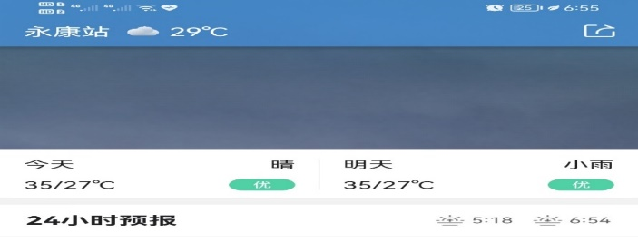
四、保温隔热涂料节能性能评价测试数据分析
第二阶段 比对试验
2.1控温条件（温度23℃、相对湿度50%）
整体能耗分析（第一阶段2021年6月29日～7月14日）
通过截取了前半月每天6点到当日18点的耗电量作为白昼的数据进行分析，15天的白昼数据中有5天的半日耗电量是测试房（涂料）高于比对房（模塑板），查看太阳辐照度的数据可知这5天的太阳辐照度平均值为3751，远低于其余10天的平均值9169.7，这5天由于阴雨云层遮挡造成了太阳辐照度大大降低。

Slide 34
四、保温隔热涂料节能性能评价测试数据分析
第二阶段 比对试验
2.1控温条件（温度23℃、相对湿度50%）
整体能耗分析（第一阶段2021年6月29日～7月14日）
截取每天18点到第二天6点的耗电量数据，通过分析，可以看出在夜晚无太阳辐射的情况下，测试房（涂料）比对比房（模塑板）耗电量平均高了1.8 KWh，单日最高差值为3.39 KWh，最少为-0.47 KWh，在夜间无太阳辐射时，测试房（涂料）保温隔热效果要优于对比房（模塑板）。

Slide 35
四、保温隔热涂料节能性能评价测试数据分析
第二阶段 比对试验
2.1控温条件（温度23℃、相对湿度50%）
整体能耗分析（第一阶段2021年6月29日～7月14日）
1、通过对数据分析，从6月29日到7月14日，安装3.5cm厚的保温板的参比验房比刷涂料的隔热试验房多用电14.52KWh；
2、如果从6月29日到7月14日按15天计算，每天多用电14.52KWh/15=0.968KWh；
3、通过数据可以得出：测试间（涂料）从6月29日到7月14日用电量为602.29 KWh，按15天计算，平均每天用电40.15 KWh；
4、按照从6月29日到7月14日按15天计算，每天用电量差值占每天用电量的百分比是0.968KWh/40.15 KWh=2.41%。
数据表明隔热涂料比3.5cm厚的保温板的节能效果高2.41%。

Slide 36
四、保温隔热涂料节能性能评价测试数据分析
第二阶段 比对试验
2.1控温条件（温度23℃、相对湿度50%）
整体能耗分析（第二阶段2021年7月15日～7月29日）
第二阶段的白昼和夜晚耗电量的能耗表现也和前半月表现基本一致，由于7月下旬台风等外界自然环境的影响造成了多日出现阴雨或者阴天的情况，此时的数据分析能够看出无论是白天还是黑夜在无太阳辐射的情况下，测试房（涂料）耗电量高于对比房（模塑板）的情况是大概率出现的，说明该涂料在无太阳辐射的情况下的保温隔热表现更好，这个和我们前一阶段的结论也是基本一致的。

Slide 37
四、保温隔热涂料节能性能评价测试数据分析
第二阶段 比对试验
2.1控温条件（温度23℃、相对湿度50%）
整体能耗分析（第二阶段2021年7月15日～7月29日）
1、通过对测试评价软件抓取的数据记录进行统计后可以算出，从7月15日到7月29日，安装3.5cm厚的保温板的参比实验房比刷涂料的隔热测试房多用电13.78KWh；
2、从7月14日21:00到7月29日11:00按14.6天计算，每天多用电（13.78KWh/14.6）=0.9438KWh；
3、通过数据计算：测试房（涂料）从7月14日21:00到7月29日11:00用电量为629.98 KWh，按14.6天计算，平均每天用电43.15 KWh；
4、按照从6月29日到7月14日按15天计算，每天用电量差值占每天用电量的百分比是0.968KWh/43.15 KWh=2.19%。
数据表明隔热涂料比3.5cm厚的保温板的节能效果高2.19%。

Slide 38
五、结 论
1、在夏热冬冷地区（金华地区）夏季工况下， 测试的0.4mm保温隔热涂料能够达到35mm模塑聚苯板的保温隔热效果；
2、在夜晚和太阳辐照度较小的白天状况下，测试的0.4mm保温隔热涂料能够表现出于35mm模塑聚苯板相当保温隔热效果。

Slide 39
谢 谢 聆 听！
白永智
13910530695

